Slide 1
ЛУГ – ПРИРОДНОЕ СООБЩЕСТВО
Автор:
Михайлова Т.Г.

Slide 2
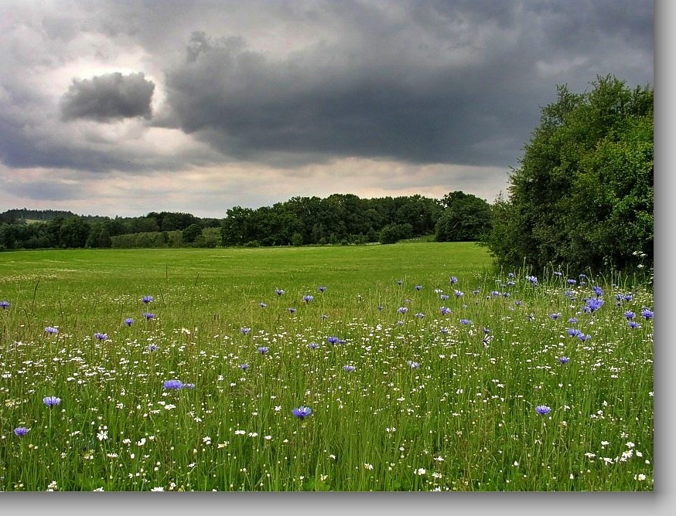

Slide 3
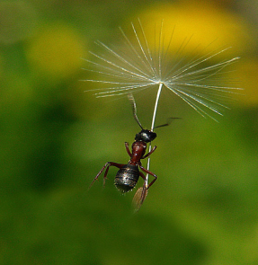
НА ЛУГУ РАСТУТ ТОЛЬКО ТРАВЯНИСТЫЕ РАСТЕНИЯ: НИВЯНИК, КОЛОКОЛЬЧИКИ, КЛЕВЕР, ТЫСЯЧЕЛИСТНИК, МЫШИНЫЙ ГОРОШЕК, МЯТЛИК, ТИМОФЕЕВКА, ЛИСОХВОСТ.

Slide 4
КРУПНЫЕ ЖИВОТНЫЕ НА ЛУГУ НЕ ЖИВУТ, ЗАТО МЕЛКИХ – МНОЖЕСТВО: ОБИТАЮТ МЫШИ И ПОЛЕВКИ, НАСЕКОМЫЕ И ЖАБЫ, ЯЩЕРИЦЫ И ЧЕРВИ.

Slide 5
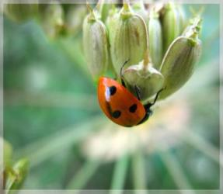
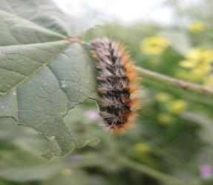
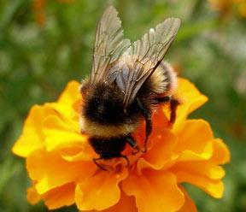
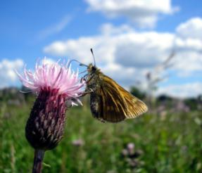
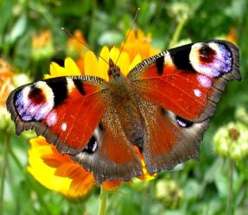
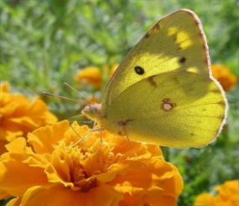

Slide 6
ЖИВОТНЫЙ МИР ЛУГА
Насекомые
Птицы
Звери

Slide 7
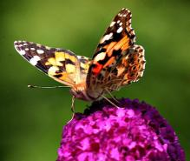
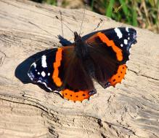
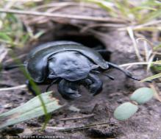

Slide 8
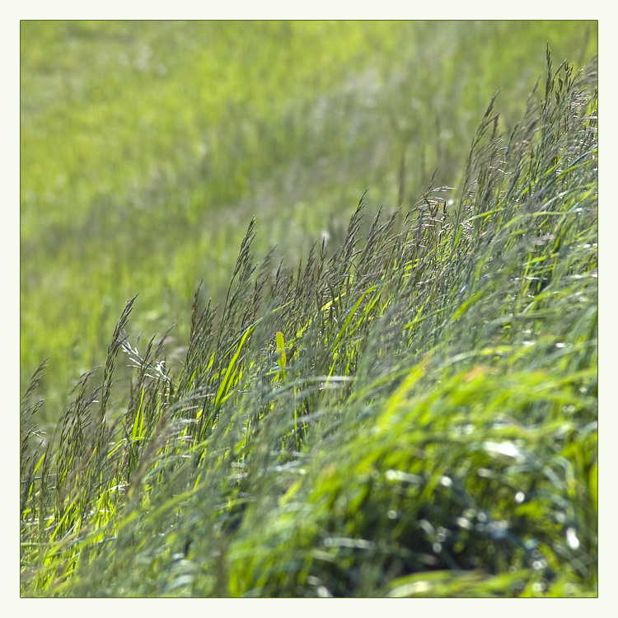
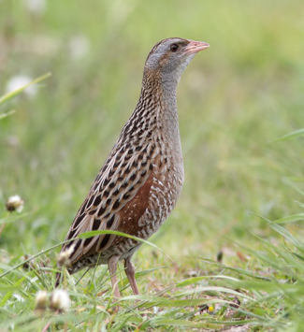
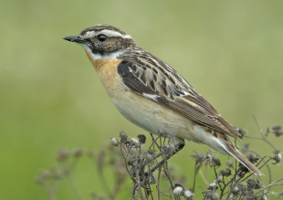

Slide 9
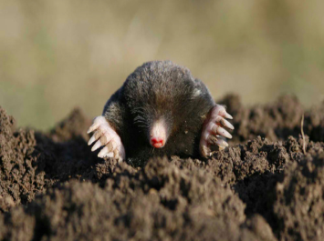
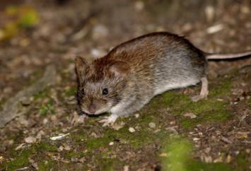
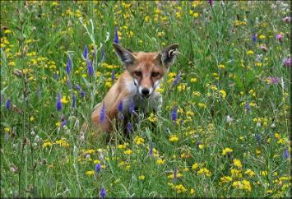
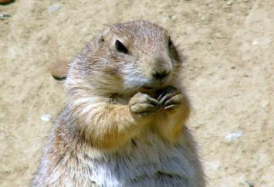

Slide 10
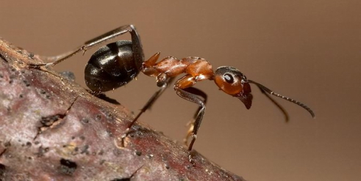
НА ЛУГУ СОВМЕСТНО ОБИТАЮТ РАЗНООБРАЗНЫЕ ЖИВЫЕ СУЩЕСТВА
ОНИ СВЯЗАНЫ МЕЖДУ СОБОЙ И ЗАВИСЯТ ДРУГ ОТ ДРУГА
ПОЭТОМУ ЛУГ НАЗЫВАЮТ ПРИРОДНЫМ СООБЩЕСТВОМ

Slide 11
4. (по горизонтали) Небольшой участок с травянистой растительностью.
6. (по горизонтали) Растение с длинными узкими листьями.
6. (по вертикали) Мелкий зверек – постоянный житель луга.
7. Мелкий зверек.
8. Птица, быстро летающая за насекомыми.
9. Красивая бабочка.
1. (по вертикали) Стрекочущее насекомое.
1. (по горизонтали) Растения с белыми, красными или розовыми цветами.
2. Луга, заливаемые во время половодья.
4. (по вертикали) Ядовитое растение.
5. Коростель (другое название)
3. Бабочка с «ласточкиным хвостом».
 |  |  |  | 1 |  |  |  |  |  |  |  |  | 9
 |  |  |  |  |  |  |  |  |  |  | 8
3 |  |  |  | 2
 |  |  |  |  |  |  |  |  | 4
5
6
 |  |  |  |  |  |  |  | 7
К Л Е В Е Р
З
О
Р
Ь
У
З
Н
Е
Ч
И
К
Ч
А Л И В Н Ы Е
М А Х А О
К
Л У Ж А Й К А
Д Е Р Г А
Ю
Т
И
К
Н
А
М Я Т Л И
Ы
Ш
Ь
Р О Т

Slide 12
До свидания, луг!

